Slide 1
Основные формы предпринимательской деятельности
Предпринимательская деятельность – самостоятельная, осуществляемая на свой риск деятельность, направленная на систематическое получение прибыли от пользования имуществом, продажи продуктов, выполнения работ или оказания услуг лицами, зарегистрированными в этом качестве в установленном законе порядком (ст.2 Гражданского кодекса РФ)
Индивидуальный предприниматель
Общество с ограниченной ответственностью (ООО)
New:
Физическое лицо, зарегистрированное в качестве плательщика налог на профессиональный доход (самозанятый гражданин)
Публичное акционерное общество (ПАО)
Непубличное акционерное общество (АО)
Хозяйственные общества

Slide 2







Налог на профессиональный доход – это специальный налоговый режим
Доход облагается налогом по ставке 4% (если продукт/услуги для физического лица) и 6% (если продукт/услуга для юридического лица)
Декларацию представлять не нужно. Учет доходов ведется автоматически в мобильном приложении. Налог также начисляется автоматически в приложении ежемесячно.
Физические лица и действующие индивидуальные предприниматели
С 1 июля 2020 года действует на территории Кузбасса
Регламентируется Федеральным законом от 27.11.2018 № 422-ФЗ
Согласно 209 ФЗ "О развитии малого и среднего предпринимательства в Российской Федерации« и его редакции ФЗ №169 от 08.06.2020, «самозанятые» могут получать меры господдержки наравне с субъектами МСП.

Slide 3


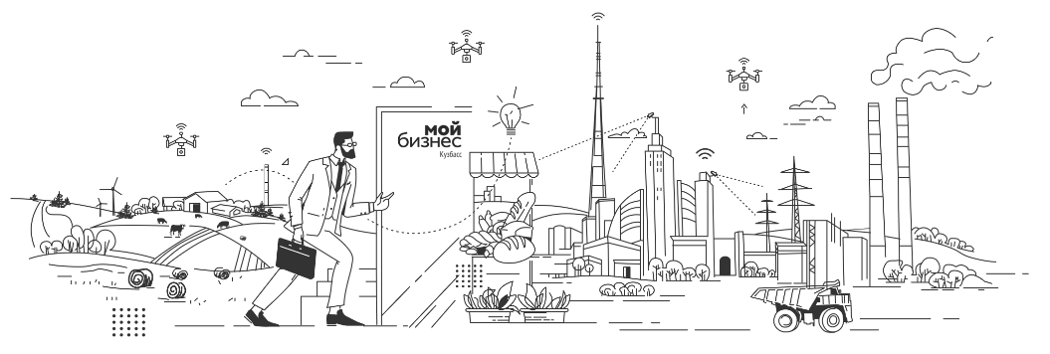
Ограничения для ведения предпринимательской деятельности в форме «самозанятого»:
Выручка за год более 2,4 млн рублей
Реализация подакцизных товаров и товаров, подлежащих обязательной маркировке
осуществление перепродажи
товаров, имущественных прав
добыча и (или) реализация полезных ископаемых
применение иных специальных налоговых режимов
ведение предпринимательской деятельности в интересах другого лица на основе договоров поручения, договоров комиссии либо агентских договоров
нельзя иметь наёмных работников

Slide 4
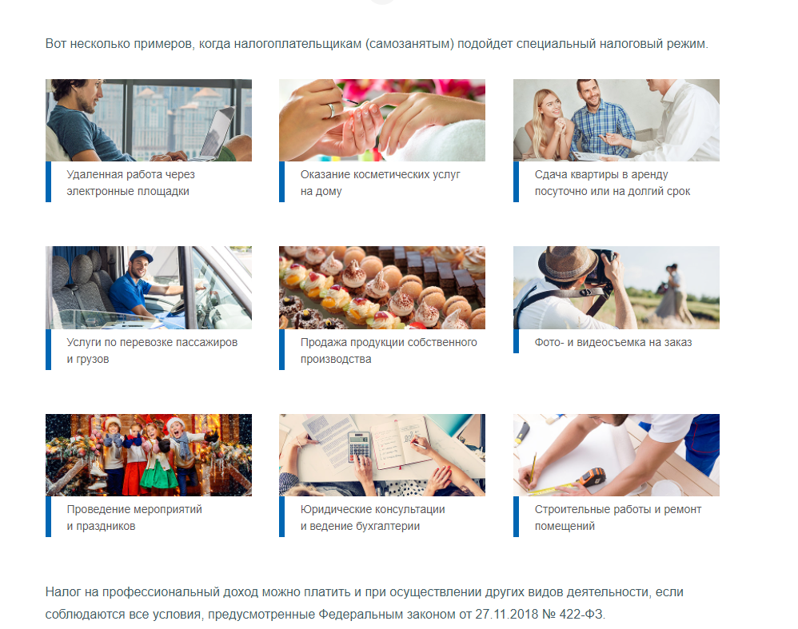

Slide 5
Государственная регистрация бизнеса
Федеральный закон от 08.08.2001 №129 –ФЗ «О государственной регистрации юридических лиц и индивидуальных предпринимателей» (регистрация)
Ст. 83, 84 Налогового кодекса РФ (постановка на учет)

Slide 6
Государственная регистрация бизнеса
Регистрация в качестве ИП
Заявление о государственной регистрации Р21001
Паспорт
Копия свидетельства ИНН
Квитанция об уплате государственной пошлины
800 рублей (при передаче документов на бумажных носителях)
Федеральный закон от 08.08.2001 №129 –ФЗ «О государственной регистрации юридических лиц и индивидуальных предпринимателей» (регистрация)
Ст. 83, 84 Налогового кодекса РФ (постановка на учет)

Slide 7
Государственная регистрация бизнеса
Где и как регистрировать ИП?
Лично
Удаленно
В отделении ФНС РФ в вашем регионе
По почте (с описью!)
В электронном виде (с ЭЦП), в том числе на сайте ИФНС
В МФЦ

Slide 8
Государственная регистрация бизнеса
Самозанятый регистрируется самостоятельно путём скачивания приложения «Мой налог» или на сайте госуслуг
«Мой налог» — это официальное приложение ФНС России для налогоплательщиков налога на профессиональный доход. Оно помогает зарегистрироваться и работать. Приложение обеспечивает всё взаимодействие между самозанятыми и налоговыми органами, не требуя личного визита в инспекцию. Оно заменяет кассу и отчетность.

Slide 9





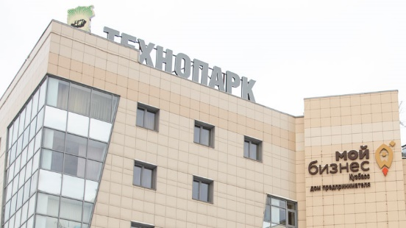
Полезные ссылки и контакты Центра Мой бизнес:
Г. Кемерово, ул. Сосновый бульвар 1, 2-й этаж.
+7 (3842) 778870
«Мой бизнес.Кузбасс»
https://www.economy.gov.ru/ - Министерство экономического развития РФ
мойбизнес.рф – Сайт федерального проекта по поддержке малого и среднего предпринимательства
@moibiz42
info@moibiz42.ru
Сайт центра
«Мой бизнес» в Кузбассе:
www.moibiz42.ru

